Slide 1
Bài tập lớn Lập trình Di Động Xây Dựng Ứng Dụng Bán Thiết Bị Điện Tử Giảng Viên Hướng Dẫn: Nguyễn Thái Sơn Sinh Viên Thực Hiện: Phạm Lê Việt Tú

Slide 2
Nội Dung
1. Lý do chọn đề tài.
2. Giải pháp.
3. Module của ứng dụng.
4. Phác họa giao diện

Slide 3
1. Lý do chọn đề tài
Với cuộc sống hiện đại như ngày nay, mọi người thường sẽ có ít thời gian để có thể đi mua sắm các thiết bị điện tử. Và đôi khi ra tới cửa hàng thì chúng ta cũng rất khó có thể chọn được một sản phẩm ứng ý giữa hàng loạt sản phẩm trong gian hàng.
Và hiện nay, với sự phát triển nhanh chóng của các thiết bị điện tử như điện thoại, máy tính bảng đã giúp ta rất nhiều lợi ích trong việc chọn, so sánh các sản phẩm ở bất cứ đâu mà không cần ra trực tiếp cửa hàng
Trước những sự bất tiện và thuận lợi, cùng thời đại công nghệ 4.0 đòi hỏi cần có 1 ứng dụng trên mobile có thể giúp chúng ta trong việc tìm kiếm, lựa chọn sản phẩm phù hợp mà không mất quá nhiều thời gian để tới cửa hàng

Slide 4
Lợi ích của ứng dụng
Giúp chúng ta tìm kiếm, xem thông tin sản phẩm
Giúp tiết kiệm thời gian để ra cửa hang
Ứng dụng bán hàng là nhu cầu thiết yếu trong hiện tại và tương lai

Slide 5
2. Giải pháp.
Sử dụng công cụ Android Studio và InteliJ
Sử dụng ngôn ngữ Java để xây dựng API
Các dữ liệu được lưu trữ trong cơ sở dữ liệu SQL Server

Slide 6
2. Giải pháp.
Sử dụng công cụ Android Studio để viết chương trình chạy trên điện thoại android
Xây dựng được chương trình,đóng gói chương trình, chạy được trên máy ảo và máy thật
Phân tích thiết kế hệ thống chương trình sao cho phù hợp
Khảo sát thực tế, dựa trên các app có sẵn
Xây dựng chương trình theo mục tiêu đã đề ra

Slide 7
3. Module của ứng dụng.
Các chức năng:
Đăng kí, chỉnh sửa thông tin tài khoản cá nhân
Đăng nhập ứng dụng
Tìm kiếm sản phẩm
Thêm, xóa sản phẩm trong giỏ hang
Đặt hàng trên ứng dụng
Xem lại lịch sử mua hàng
Module data (icon, code, name, model,..).
Module app: Layout trang chủ, trang con

Slide 8
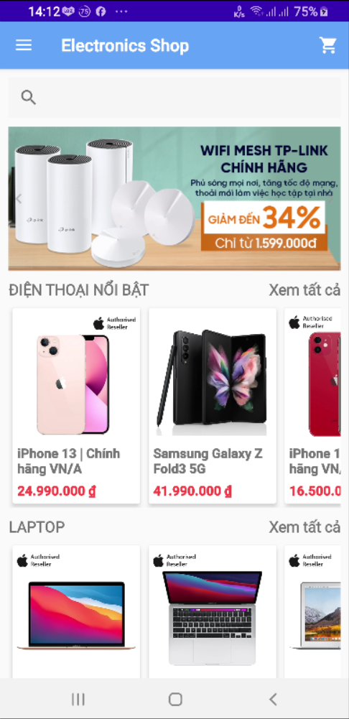
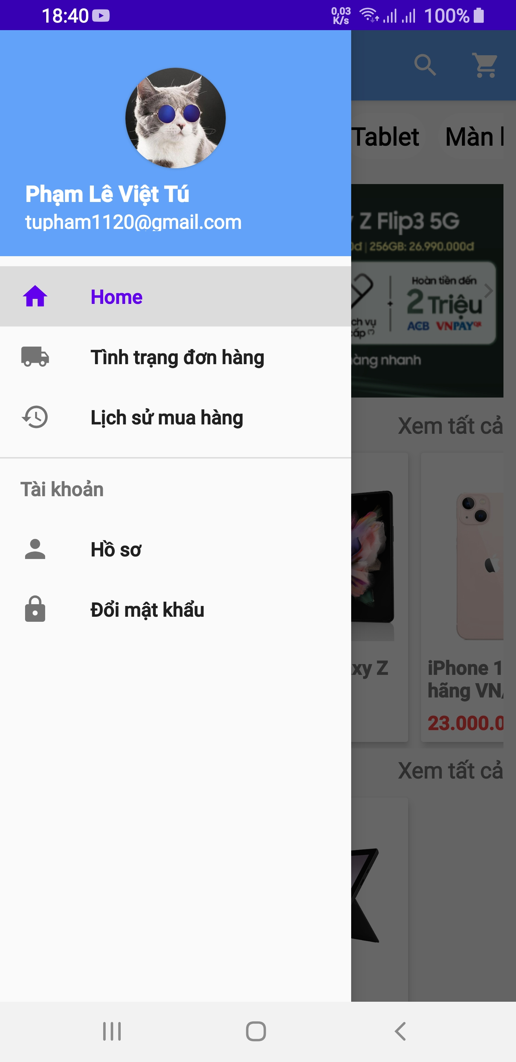
4. Phác Họa Giao Diện

Slide 9
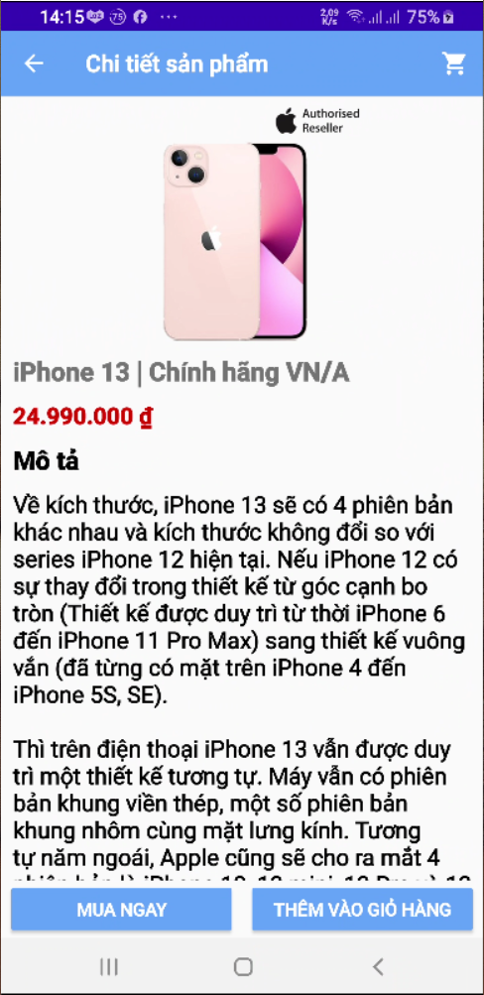
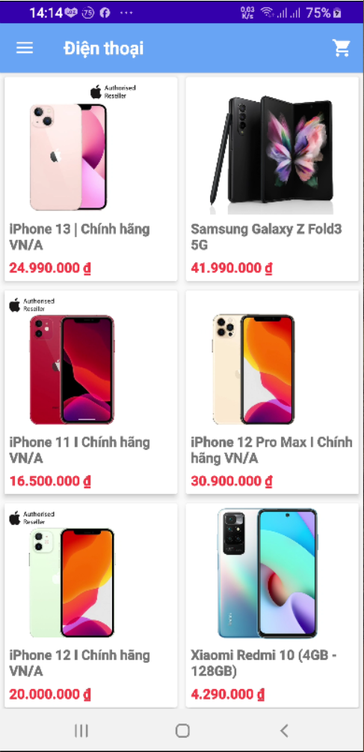
4.Phác Họa Giao Diện

Slide 10
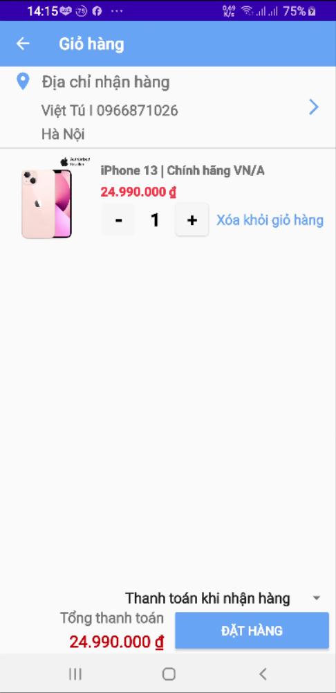
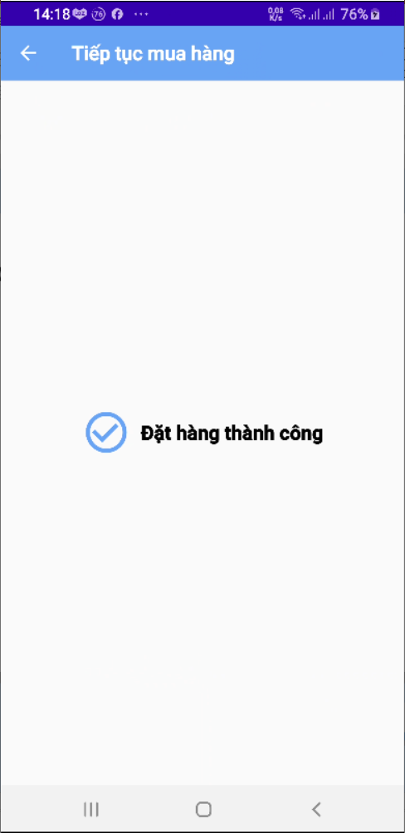
4.Phác Họa Giao Diện

Slide 11

For listening
Thank you

